Slide 1
Analiza porównawcza wybranych
cech pakietów obliczeniowych w perspektywie ogólnoakustycznej
Autor: Szymon Mikulicz
Promotor: dr inż. Bartłomiej Borkowski
Recenzent: prof. dr hab. inż. Jerzy Wiciak
Data: 25.01.2018

Slide 2
Wprowadzenie
MATLAB to najczęściej używane środowisko obliczeniowe w akustyce
Jest stosowany w przetwarzaniu sygnałów, akustyce teoretycznej i obliczeniach układów wibroakustycznych
Posiada wiele alternatyw
Celem pracy było wprowadzenie w funkcjonalność oraz porównanie prędkości obliczeń pakietów.
Zbadano 5 pakietów: MATLAB, GNU Octave, Anaconda, JuliaPro I Scilab.

Slide 3

Badane pakiety
MATLAB
Pakiet do obliczeń numerycznych
i skryptowy język programowania
Rozszerzanie fukcjonalności
przez toolboxy
Składnia oparta na zapisie
matematycznym
Rozbudowany interfejs graficzny

Slide 4

Badane pakiety
GNU Octave
Pakiet do obliczeń numerycznych
i skryptowy język programowania
Rozszerzanie funkcjonalonści
poprzez biblioteki z Octave-Forge
Składnia zgodna z MATLABem,
posiada dodatkowe elementy
Interfejs graficzny wzorowany na
MATLABie lub interfejs wiersza poleceń

Slide 5

Badane pakiety
Anaconda
Dystrybucja języka Python
Posiada najczęściej używane
biblioteki naukowo-techniczne
Możliwość instalacji bibliotek
z Anaconda Cloud i PyPI
Składnia Pythona bardzo różna
od składni pozostałych pakietów
Interfejs graficzny Spyder – wzorowany
na MATLABie, lub interfejs wiersza poleceń IPython

Slide 6

Badane pakiety
JuliaPro
Dystrybucja języka Julia
Posiada najczęściej używane
biblioteki
Możliwość instalacji bibliotek
z głównego repozytorium Julii
Składnia oparta na MATLABie,
lecz niekompatybilna
Interfejs graficzny Juno – wzorowany
na MATLABie, lub interfejs wiersza poleceń

Slide 7

Badane pakiety
Scilab
Pakiet do obliczeń numerycznych
i skryptowy język programowania
Możliwość instalacji bibliotek
z repozytorium ATOMS
Składnia bardzo zbliżona do
MATLABa, lecz niekompatybilna
Interfejs graficzny wzorowany na
MATLABie

Slide 8
Proces badawczy
Testy przeprowadzono na komputerze stacjonarnym i laptopie
Wykorzystano system operacyjny GNU/Linux z jądrem RTLinux
Stworzono system do automatycznego testowania
Testy uruchomiono na różnych rozmiarach wektorów wejściowych
Każdy test został uruchomiony po 100 razy

Slide 9
Badane procedury
Funkcje biblioteczne:
  Sinus
  Splot
  FFT
  Wczytywanie pliku typu WAV
Funkcje własne:
  Four1() – implementacja algorytmu FFT
  Cooleya-Turkeya

Slide 10
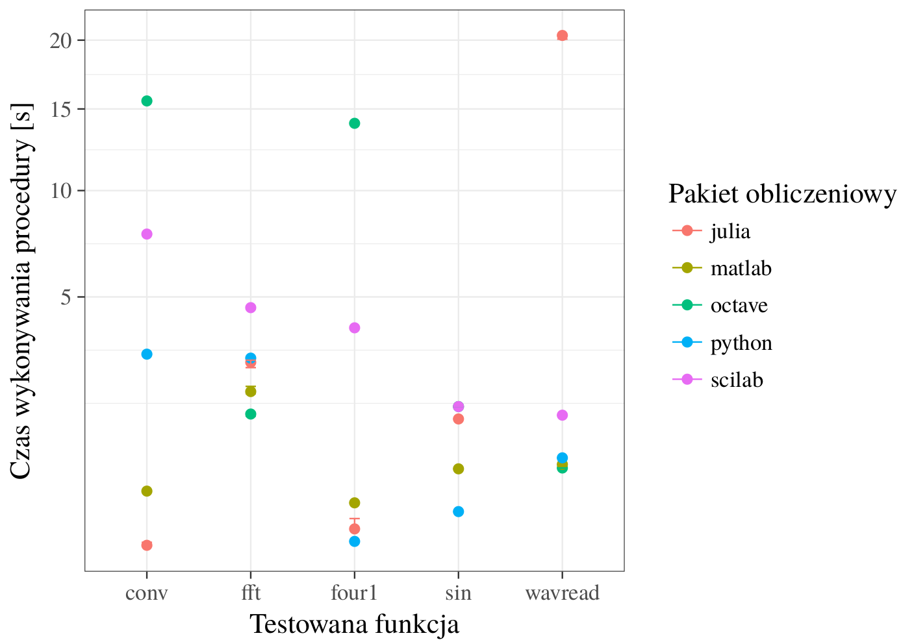
Wyniki

Slide 11
Wnioski
Żaden z pakietów nie ma jednoznacznej przewagi nad pozostałymi
Scilab jest wolny w każdym teście
Najszybsze są Python, MATLAB i Julia
Julia wczytuje pliki WAV najwolniej
Python wykonuje procedurę własną najszybciej

Slide 12
Dalsze kierunki badań
Więcej testów
Więcej pakietów
Więcej systemów operacynych (BSD, MS Windows, ...)
Więcej architektur procesora (ARM, RISC-V, ...)
Dokładna analiza wykorzystania zasobów kopmutera przez procesy pakietów

